Slide 1

Міністерство охорони здоров’я України
Одеський національний медичний університет
медико-фармацевтичний факультет
кафедра організації та економіки фармації
з післядипломною підготовкою
ЛЕКЦІЯ №2
СВІТОВИЙ ДОСВІД
ВПРОВАДЖЕННЯ СИСТЕМИ ОЦІНКИ МЕДИЧНИХ ТЕХНОЛОГІЙ.
Лектор старший викладач
Степанова Оксана

Slide 2

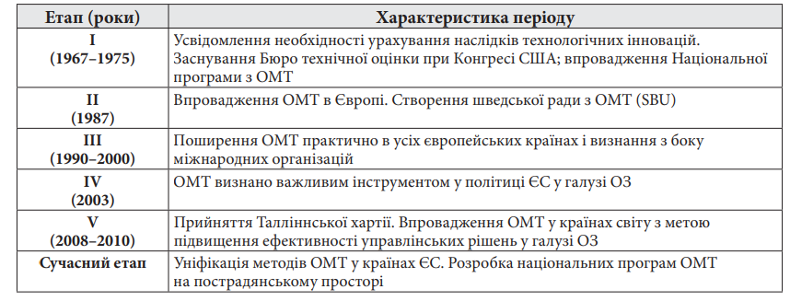
Історичні періоди впровадження ОМТ
у міжнародну практику
Simple
Portfolio
Designed
ОМТ стала однією з найбільш ефективних систем, що використовують практично усі країни Європи США, Канада, Австралія та ін. ОМТ спрямована на обґрунтування пріоритетів у виборі МТ і ухвалення відповідних рішень. Поширеність систем ОМТ відображає підвищений попит на достовірну інформацію, яка потрібна для підтвердження ефективності МТ на основі даних доказової медицини. Аналіз результатів впровадження ОМТ у міжнародну практику дозволив визначити шість історичних періодів

Slide 3

Вперше термін «HTA» було введено в обіг приблизно 1967 р.
Підкомісія Конгресу США з науки, дослідження і розвитку провела аналіз безпосередніх і побічних наслідків технологічних інновацій та пов’язаних з цим проблем соціального, етичного, юридичного й політичного характеру.
За результатами досліджень у 1972 р. відбулись слухання у Конгресі США. У 1972–1973 рр. концепція ОМТ набула офіційного статусу з підписанням президентом США закону про оцінку технологій, а також створенням Бюро технічної оцінки проектів при Конгресі США. Було підкреслено, що головним завданням цієї оцінки є надання повної й неупередженої інформації щодо наслідків впровадження та використання МТ з метою ухвалення управлінських рішень.
У 1975 р. було створено національну програму системи ОМТ.

Slide 4

ГОЛОВНІ ЧИННИКИ РОЗВИТКУ ОМТ
усвідомлення необхідності оцінки нових медичних втручань;
питання ефективності багатьох усталених медичних методик;
проблема високої вартості МТ.

Slide 5


Першим національним агентством з ОМТ у Європі стала шведська
рада з оцінки технологій у охороні здоров’я (SBU), створена у 1981 р
Її завданням було інформувати центральний уряд та окружні ради
про переваги тих чи інших МТ.

Slide 6


Важливу роль у розвитку європейської ОМТ мало створення у середині 90-х років при Державній службі охорони здоров’я Великої Британії (NHS) Національної програми досліджень і розробок, та пізніше, у 1999 р. – Національного інституту охорони здоров’я і досконалості медичної допомоги (NICE). Діяльність цих установ була спрямована на проведення досліджень і розробку рекомендацій щодо клінічної практики на основі ОМТ.

Slide 7



Австралія також однією з перших створила інститути для проведення оцінки інноваційності та економічної ефективності МТ, а саме:
у 1988 р. – Управління ціноутворення фармацевтичних переваг (the Pharmaceutical Benefits Pricing Authority – РВРА),
у 1993 р. − Консультативний комітет з фармацевтичних переваг (the Pharmaceutical Benefi ts Advisory Committee – РВАС)
у 1998 р. – Консультативний комітет з медичних послуг (Medical Services Advisory Committee – MSAC).

Slide 8

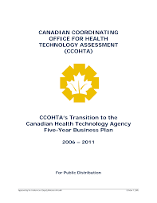
У Канаді з 1988 р. у провінції Квебек функціонує
Рада з НТА (фр. CETS), а на державному рівні
оцінку ефективності, безпеки й економічної доцільності медичних інновацій з 1989 р. проводить Координуючий офіс з НТА Канади (англ. Canadian Coordinating Office for НТА – CCOHTA). Варто зауважити, що CETS переймається оцінкою медичних процедур, а CCOHTA – ЛЗ.

Slide 9

 | Слід зазначити, що наразі агентства з НТА створені у понад 60 країнах світу. За рівнями управління більшість агенцій
 | НАЦІОНАЛЬНИЙ РІВЕНЬ |  | 62,4 %
 | РЕГІОНАЛЬНИЙ РІВЕНЬ |  | 30,7%
 | ГОСПІТАЛЬНИЙ РІВЕНЬ |  | 6,9%
01
02
03

Slide 10


У Великій Британії, Данії, Іспанії та Італії організація системи
відображає децентралізовану організацію та управління системами ОЗ у цих країнах:
Данії розвиток HTA був реорганізований у спільну регіональну співпрацю між п'ятьма данськими регіонами. Координаційна функція була передана агентству DEFACTUM (Центральний регіон Данії) у тісній співпраці з Департаментом досліджень та HTA при
Університетській лікарні Оденсе (Південний регіон Данії).
В Іспанії до програми HTA залучені агентство з ЛЗ і МВ (AEMPS), 17 регіональних органів влади та МОЗ. Регіональні агенції з HTA для співпраці об’єднані в мережі на національному рівні;

Slide 11



в Італії функціонує дві організації з НТА на національному рівні (AIFA
та AGENAS), які мають відповідні компетенції. Одна з них зосереджена на оцінці ЛЗ (AIFA), інша – відповідає за координацію національної програми оцінки МВ (AGENAS). Італійська мережа HTA (RIHTA – Rete Italiana per l’Health Technology Assessment) об’єднує агенції регіонів та автономні провінції, співпраця яких здійснюється за угодою AGENAS-RIHTA;
• у Великій Британії є чотири окремі організації HTA (одна – в Англії, дві – у Шотландії та одна – в Уельсі), які проводять оцінку МТ для ухвалення рішень у кожному з регіонів. Велику Британію визначають як країну з національною системою HTA, яка включає національну організацію HTA (NICE) і три автономні організації HTA адміністрацій Шотландії та Уельсу.

Slide 12
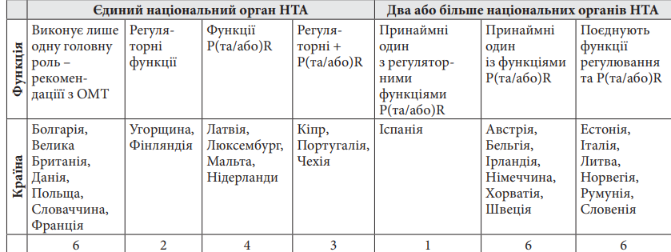
УЗАГАЛЬНЕННЯ ОРГАНІЗАЦІЇ СИСТЕМ HTA В ЄВРОПІ

Slide 13
П’ятнадцять країн ЄС мають єдиний національний орган, основна роль якого включає розробку рекомендацій HTA.
Решта країн має єдиний орган HTA, що реалізує:
функції ціноутворення та/або відшкодування (P і/або R) та HTA (Латвія, Люксембург, Мальта, Нідерланди);
• функції регулювання, ціноутворення та/або відшкодування та HTA (Кіпр, Португалія, Чехія);
• регуляторні функції та HTA (Угорщина, Фінляндія)

Slide 14


У Норвегії існує змішана модель із трьома організаціями, які мають спільні повноваження
щодо розробки рекомендацій HTA, тоді як
одна з трьох також виконує регуляторні
функції та здійснює ціноутворення та/або має повноваження щодо відшкодування витрат.

Slide 15
Основні чинники стрімкого розвитку та впровадження систем ОМТ
у країнах Європи
збільшення витрат на ОЗ,
науково-технічний прогрес,
ріст числа альтернатив лікування та кількості інформації;
необхідність оцінки традиційних методик і практик лікування;
розвиток і потреба у застосуванні новітніх МТ;
пріоритетність щодо впровадження високовартісних, але ефективних, зокрема з економічної точки зору, МТ;
значне подорожчання послуг у сфері ОЗ і фармації.

Slide 16
В Естонії, Латвії та Угорщині також створено державні національні агентства з ОМТ, що проводять такі оцінки і оприлюднюють звіти про їхні результати. У Латвії Національна служба здоров’я несе відповідальність за оцінку й схвалення МТ.
Співвідношення «витрати/ефективність», аспекти безпеки (ризики і можливі побічні ефекти), вплив МТ на здоров’я й якість життя пацієнта оцінює Підрозділ економічних аспектів ОЗ, технологій і протоколів клінічної практики Національної служби здоров’я.

Slide 17
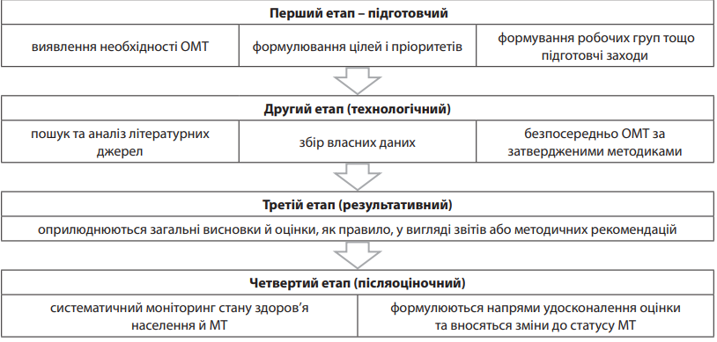
Етапи проведення ОМТ

Slide 18

Найвідомішою мережею ЄС у сфері відносної ефективності є Європейська мережа ОМТ (European network for НТА – EUnetHTA), що наразі нараховує 83 регіональні й національні агенції у 30 країнах Європи, а також структурні підрозділи міністерств і дослідницькі групи, які займаються спорідненою діяльністю у країнах, де офіційні агенції з ОМТ поки не створені

Slide 19
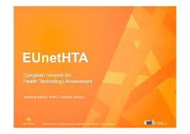
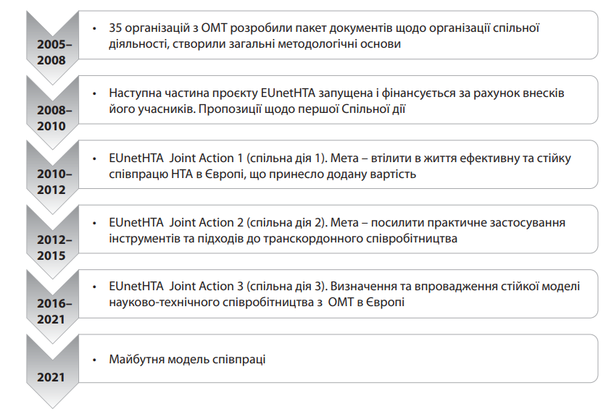
ОСНОВНІ ІСТОРИЧНІ ЕТАПИ РОЗВИТКУ
ЄВРОПЕЙСЬКОЇ МЕРЕЖІ З ОМТ

Slide 20

INAHTA (англ. International Network of Agencies for Health Technology Assessment) – Міжнародна мережа
агенцій з ОМТ, яка функціонує з 1993 р. і наразі
включає 50 агенцій з ОМТ, які підтримують
прийняття рішень у 31 країні світу (більше 2100 співробітників і консультантів).
INAHTA адмініструє міжнародну базу даних ОМТ.

Slide 21

HTAi (англ. Health Technology Assessment International) − Міжнародне співтовариство з НТА, некомерційна наукова та професійна спільнота, що об’єднує дослідників, політиків, представників фармацевтичних компаній, академічні кола, надавачів медичних послуг, установ ОЗ і пацієнтів. HTAi є правонаступницею Міжнародного товариства з оцінки технологій в охороні здоров’я (англ. International Society of Technology Assessment in Health Care – ISTAHC) – першої міжнародної асоціації, що функціонувала майже 20 років, до 2002 р.

Slide 22

HTAsiaLink – це спільна дослідницька мережа агентств з ОМТ в
Азіатсько-Тихоокеанському регіоні, яка була створена у 2010 р., наразі її членами є 35 агентств із 17 країн. Варто зауважити, що серед країн цього регіону найбільш
розвинута мережа ОМТ в Австралії, Індії, Китаї, Малайзії, Сінгапурі

Slide 23

Кокран (англ. Cochrane), раніше відома як Кокранівська співпраця (англ. Cochrane Collaboration), - міжнародна некомерційна організація, створена для узагальнення результатів клінічних досліджень з метою сприяння на основі доказів вибору щодо медичних втручань, залучення медичних працівників, пацієнтів та політиків. Він включає 53 оглядові групи, які базуються в науково-дослідних установах у всьому світі.
Кокран має приблизно 30 000 експертів-волонтерів з усього світу. Група координує систематичні огляди медичних втручань і діагностичних тестів і публікує їх у Кокранівській бібліотеці.

Slide 24
З метою уніфікації діяльності з проведення ОМТ на рівні Євросоюзу 15.12.2021 р. було ухвалено Регламент (ЕС) 2021/2282 про ОМТ і внесення змін до Директиви 2011/24/ЕС. Вказаний документ спрямований на посилення співпраці і координації у галузі ОМТ, створення Координаційної групи для проведення спільних клінічних оцінок, наукових консультацій, сканування горизонту та оформлення відповідних документів тощо

Slide 25
Висновки
З метою уніфікації діяльності з проведення ОМТ на рівні Євросоюзу 15.12.2021 р. було ухвалено Регламент (ЕС) 2021/2282 про ОМТ і внесення змін до Директиви 2011/24/ЕС. Вказаний документ спрямований на посилення співпраці і координації у галузі ОМТ, створення Координаційної групи для проведення спільних клінічних оцінок, наукових консультацій, сканування горизонту та оформлення відповідних документів тощо
Більшість країн на різних етапах процесу оцінки залучають певну низку зацікавлених осіб − науковців, виробників, працівників медичних і фармацевтичних закладів та пацієнтів, які впливатимуть на вибір пріоритетних проблем щодо ОМТ, розробку відповідних рекомендацій, а також братимуть участь у прозорому обговоренні отриманих результатів. Більш високий рівень залучення учасників у процес ОМТ сприятиме якіснішим оцінкам та повнішій реалізації рекомендацій, розроблених в результаті ОМТ.
01
02

Slide 26
Дякую за увагу!

